Slide 1
Общие сведения об операционных системах. История развития ОС.

Slide 2
Операционная система (ОС) – система программ, реализующая интерфейс между аппаратурой ЭВМ и пользователями.
Операционная система компьютера представляет собой комплекс взаимосвязанных программ, которые предназначены для организации диалога пользователя с компьютером и организации работы самого компьютера.

Slide 3
Организация всего вычислительного процесса означает рациональное управление ресурсами компьютера в зависимости от некоторого критерия.
Управление ресурсами компьютера включает:
— Управление оперативной памятью;
— Управление файловой системой;
— Управление внешними устройствами;
— Управление приложениями, которые выполняются в данный момент времени;
— Защита данных;

Slide 4
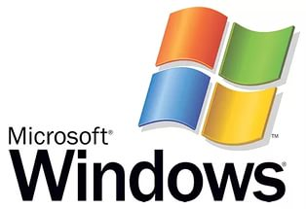
Операционная система, в которую включены средства создания приложений, для данной ОC называется операционной средой.
Windows
Unix

Slide 5
По способу организации вычислительного процесса ОС делятся на два больших класса:
— Однопрограммные (однозадачные ОС) – т.е. в оперативной памяти может находиться только одна программа с которой работает процессор;
— Многопрограммные (многозадачные) – т.е. в ОП может находиться одновременно несколько программ, каждая из которых попеременно выполняется на одном процессоре — мультипрограммирование.

Slide 6
ИСТОРИЯ ОПЕРАЦИОННЫХ СИСТЕМ

Slide 7
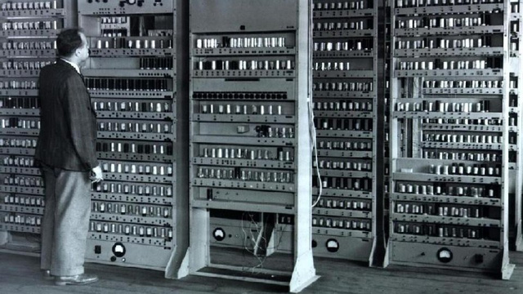
ПЕРВОЕ ПОКОЛЕНИЕ (1945-1955):ЭЛЕКТРОННЫЕ ЛАМПЫ

Slide 8
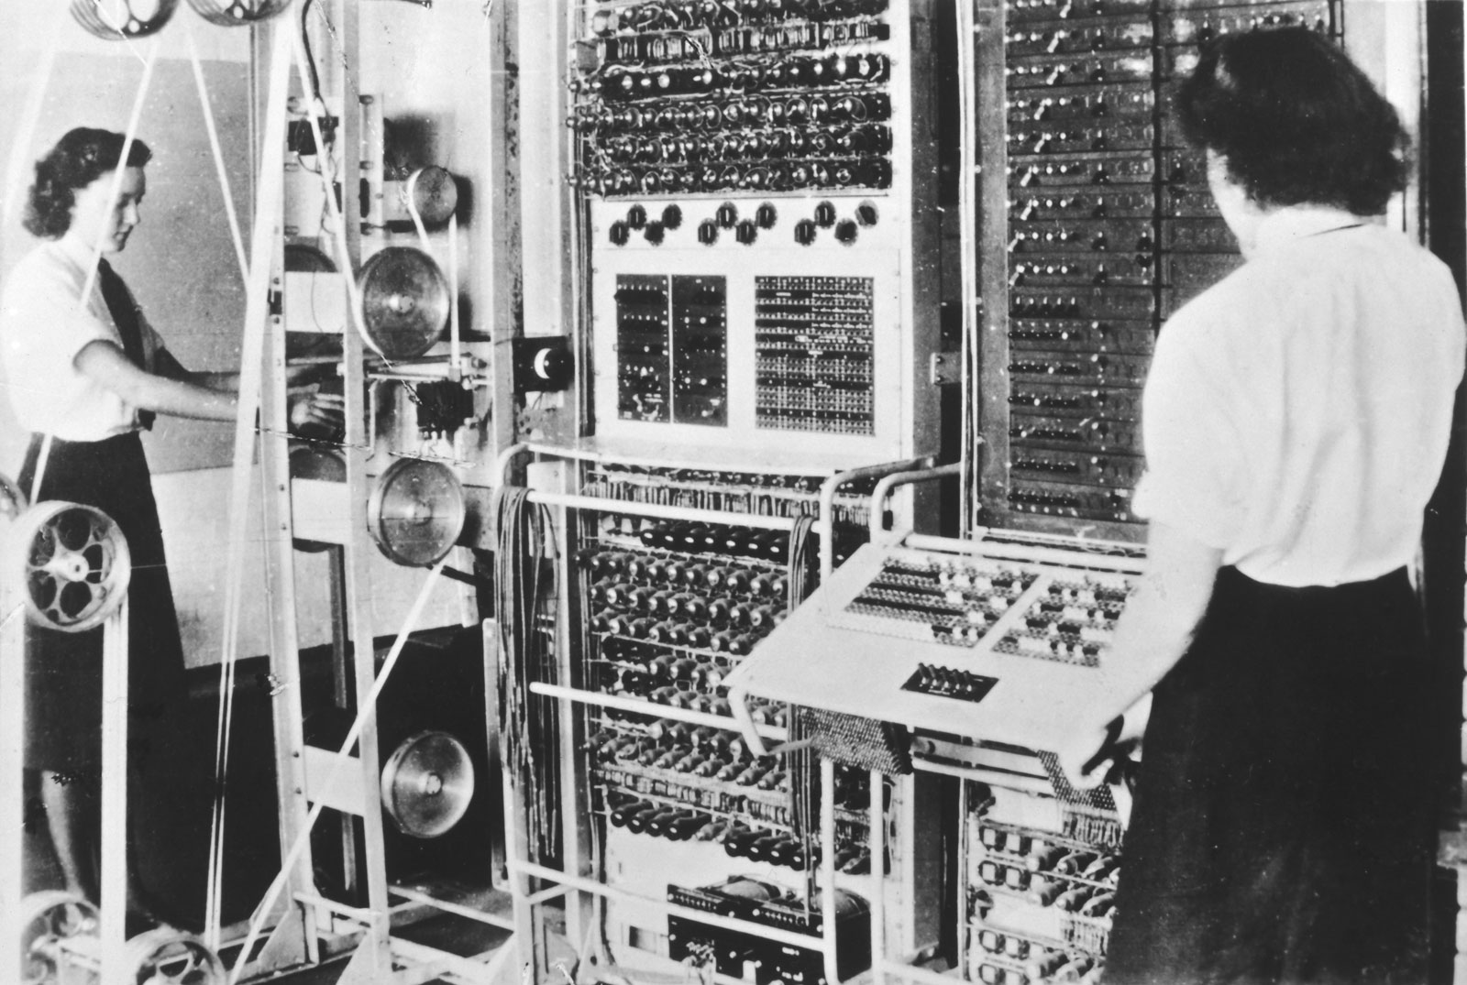
ВТОРОЕ ПОКОЛЕНИЕ (1955-1965): ТРАНЗИСТОРЫ И СИСТЕМЫ ПАКЕТНОЙ ОБРАБОТКИ

Slide 9
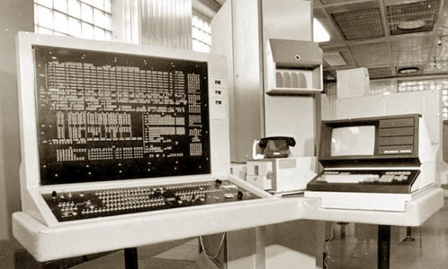
ТРЕТЬЕ ПОКОЛЕНИЕ (1965-1980): ИНТЕГРАЛЬНЫЕ СХЕМЫ И МНОГОЗАДАЧНОСТЬ

Slide 10
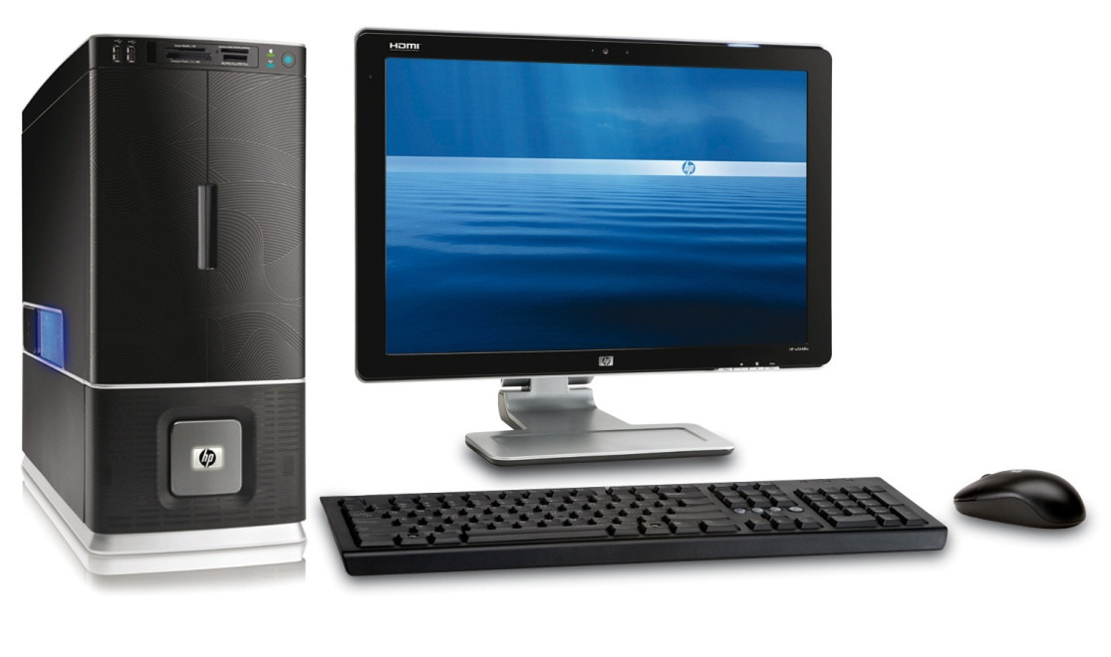
ЧЕТВЕРТОЕ ПОКОЛЕНИЕ (С 1980 ГОДА ПО НАШИ ДНИ): ПЕРСОНАЛЬНЫЕ КОМПЬЮТЕРЫ

Slide 11
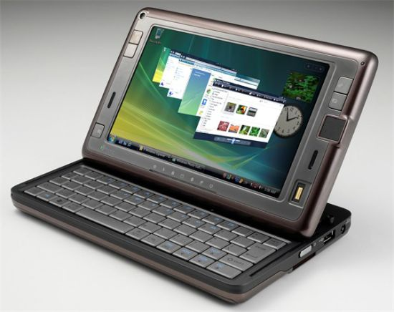
ПЯТОЕ ПОКОЛЕНИЕ (С 1990 ГОДА ПО НАШИ ДНИ): МОБИЛЬНЫЕ КОМПЬЮТЕРЫ

